Slide 1
Livemap ”What you see is where you get” Realtidskartor för kollektivtrafikresenärer
Joakim Dahlman, VTI
Forskningschef, Förare & Fordon
031 750 2623

Slide 2
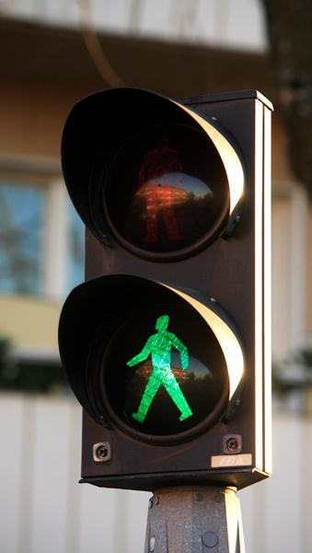
Syfte
Projektet undersöker om en
realtidskarta (Livemap) kan
förenkla & förändra resenärers
beslutsfattande vid kollektivt
resande

Slide 3
Vad är Livemap?
En realtidskarta som visar alla kombinationer av resrutter som är möjliga, exempelvis de som kan nås från resenärens position​
En underliggande modell (s.k. geo-temporal selektion) för prediktion av fordonsrörelser kombinerar​;
realtidsinformation om fordonspositioner i kollektivtrafiken​
körvägar​
tidtabells- och avvikelseinformation ​
Olika trafikslag visas simultant i olika färger (buss, spårvagn, tåg) i ett grafiskt gränssnitt med interaktiv info om varje fordon, linje och hållplats​
Fordonen på en linje rör sig längs linjesträckningen i realtid, med ”snabbspolning” i tiden för att planera (”predictive analytics”)​
Mobil webbsida för telefon, surfplatta eller persondator ​
​
​

Slide 4
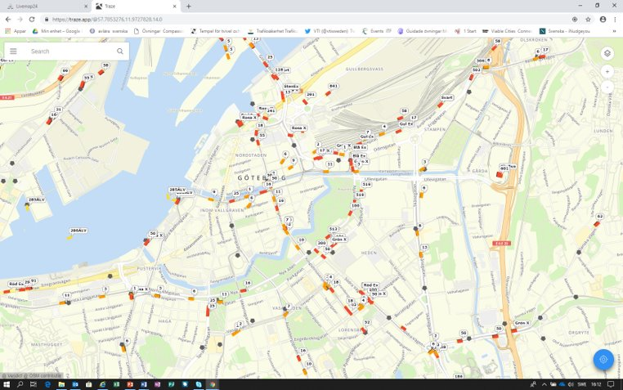

Slide 5
Datainsamlingar
Utveckling av realtidskartan
Fokusgrupper
3 st. uppdelade på ålder. Fokus på gränssnittet, vilken information som efterfrågades och resvanor
Användartester vid hållplats. Jämförelse mellan “vanlig” tidtabell och realtidskartan
Enkätundersökning om kollektivtrafikens egen syn på realtidskartor
Fältstudie hos Östgötatrafiken med realtidskarta
Intervjustudie resenärer I Skånetrafiken

Slide 6
Generella resultat och slutsatser
Användandet av realtidskartor är i ett tidigt skede
Lämpar sig bäst i storstadsregionerna
Överlag positiva till funktionen med realtidskartor
Yngre mest kritiska och äldre ser inte alltid nyttan
Yngre har dock lättare att använda funktionerna
Inga tidsvinster har kunnat påvisas jämfört med traditionell reseplanerare. Heller inga förändrade resvanor
Med tiden verkar dock såväl inställning som användning öka
Framförallt vill man se var bussen befinner sig just nu
Teknikens mognadsgrad Vs förtroende hos resenärerna

